Slide 1

Universidad Autónoma del Estado de México
Unidad Académica Profesional Nezahualcóyotl
Licenciatura en Ingeniería en Sistemas Inteligentes
Unidad de aprendizaje:
Lógica Difusa
Relaciones Difusas
Dra. Dora María Calderón Nepamuceno

Slide 2
La unidad de aprendizaje (UA) de Lógica Difusa tiene como área curricular Herramientas para los sistemas inteligentes y forma parte del núcleo integral esta UA es parte del cierre de los sistemas basados en conocimiento.

Slide 3
Objetivo
El presente material tiene como objetivo cubrir la segunda unidad del programa por competencia.
El alumno será capaz de realizar operaciones sobre relaciones difusas

Slide 4
Estructura de la Unidad de Aprendizaje
Introducción
Sistemas Basados en Conocimiento
Representación del Conocimiento
Conjuntos Difusos
Conjuntos Clásicos
Conjuntos Difusos
Propiedades de los Conjuntos Difusos
Operaciones con conjuntos difusos
Relaciones Difusas
Relaciones Clásicas
Relaciones Difusas
Operaciones sobre relaciones difusas
Razonamiento Aproximado
Introducción
Reglas si-entonces
Inferencia
Representación de Reglas
Fuzzificación
Base de conocimiento
Inferencia
Defuzzificación
Variables Lingüística
Proposiciones Difusas

Slide 5
Contenido

Slide 6
Relaciones Difusas
Relaciones Clásicas
Relaciones Difusas
Operaciones sobre relaciones difusas

Slide 7
Relaciones difusas
El concepto de relación difusa es similar al de la matemática clásica. La diferencia radica en el grado de pertenencia

Slide 8
La relación difusa es una transformación que mapea de un espacio de entrada no difuso (llamado universo de discurso) a un espacio de salida llamado conjunto difuso
Lógica
Difusa
Espacio
de entrada
Espacio
de salida
F : In → F ( In_{i} )

Slide 9

Relación Clásica
Asociado a cada elemento de la relación.
A R B
a
b
c
1
2
3
$$R = (a,3),(b,2),(c,1)\}$$

Slide 10
Relación Difusa
Asociado a cada elemento de la relación.
A R B
a
b
c
0.9
1
2
3
1
0.8
$$R = 0.9/(a,3),1/(b,2),0.8/(c,1)\}$$

Slide 11
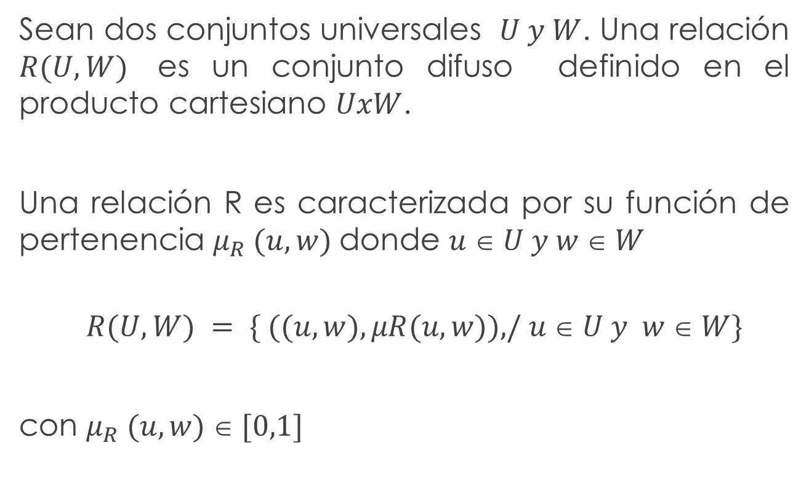
Sean dos conjuntos universales $U y W$. Una relación $R(U,W)$ es un conjunto difuso definido en el producto cartesiano $UxW$.
Una relación R es caracterizada por su función de pertenencia $μ_{R} (u,w)$donde $u  U y w  W$
$$R(U,W) = \{ ((u,w),μR(u,w)), / u  U y w  W\}$$
con $μ_{R} (u,w)  [0,1]$

Slide 12
Ejemplo
La relación difusa sobre dos conjuntos, A y B, es un subconjunto difuso sobre su producto cartesiano – a cada miembro del conjunto producto se le asigna un grado de membresía
B \ A 0 1 2
0 0.1 0.7 0.9
1 0 0.6 0.5

Slide 13
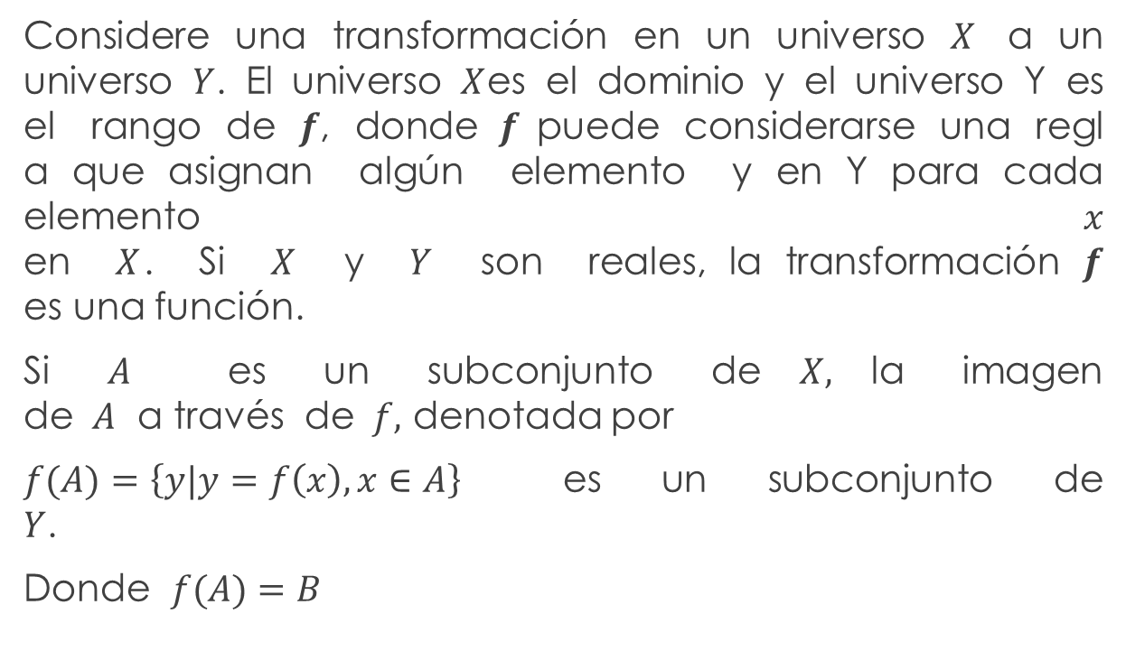
Transformación difusa
Considere una transformación en un universo $X$ a un universo $Y$. El universo $X$es el dominio y el universo Y es el rango de $f$, donde $f$puede considerarse una regla que asignan algún elemento y en Y para cada elemento $x$ en $X$. Si $X$ y $Y$ son reales, la transformación $f$ es una función.
Si $A$ es un subconjunto de$X,$la imagen de $A$ a través de $f,$ denotada por
$f(A)=\left\{y|y=f\left(x\right),x∈A\right\}$ es un subconjunto de $Y$.
Donde $f(A)=B$

Slide 14
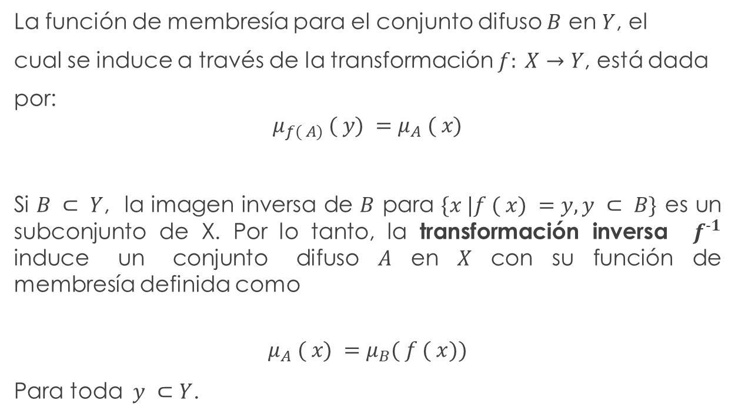
Transformación difusa
La función de membresía para el conjunto difuso $B$ en $Y$, el
cual se induce a través de la transformación $f: X→Y$, está dada
por:
$$μ_{f( A)} ( y) =μ_{A} ( x)$$
Si $B ⊂ Y$, la imagen inversa de $B$ para $\{x |f ( x) =y, y ⊂ B\}$ es un subconjunto de X. Por lo tanto, la transformación inversa $f^{‐1}$ induce un conjunto difuso $A$ en $X$ con su función de
membresía definida como
$$μ_{A} ( x) =μ_{B}( f ( x))$$
Para toda $y ⊂Y$.

Slide 15
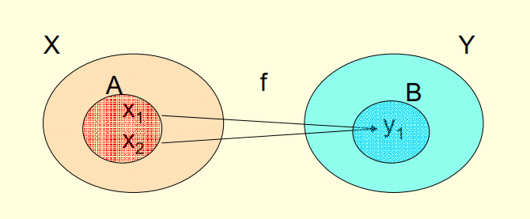
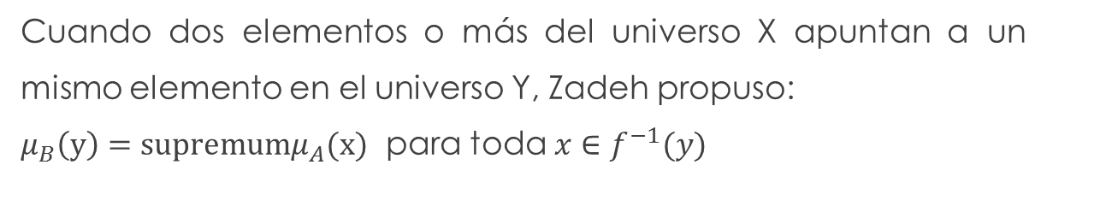
Supremum
Cuando dos elementos o más del universo X apuntan a un
mismo elemento en el universo Y, Zadeh propuso:
$μ_{B}\left(y\right)=supremumμ_{A}(x)$ para toda $x∈f^{−1}(y)$

Slide 16
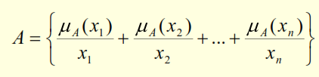
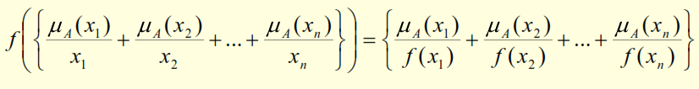

Principio de extensión de una transformación difusa
Dada una función fue transforme puntos del universo $X$ a
puntos en el universo $Y$, y cualquier conjunto difuso $A$ en $X$,
donde
El principio de extensión establece que: $f\left(A\right)$ =

Slide 17



Ejercicio
Se tiene un conjunto difuso A en el universo X, realice una transformación difusa utilizando el principio de extensión.
A = Alrededor de 4
Aplicando el principio de extensión:

Slide 18


Ejercicio
Realice una transformación difusa del conjunto difuso A definido en el universo X aplicando el principio de extensión.
Aplicando el principio de extensión

Slide 19


Producto cartesiano difuso
Es una relación entre dos o más conjuntos difusos. Sea A un conjunto difuso en el universo X y B un conjunto difuso en el universo Y, entonces, el producto cartesiano entre los conjuntos difusos A y B resultaen una relación difusa R, contenida dentro del espacio de producto cartesiano:

Slide 20
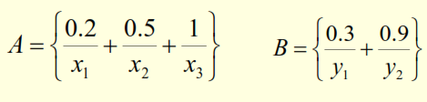

Ejercicio
Realizar el producto cartesiano de los siguientes conjuntos difusos:

Slide 21
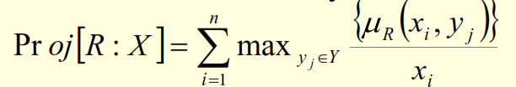
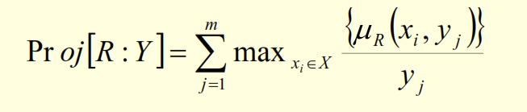

Proyección difusa
Suponiendo dos universos de discurso $(X y Y),$ donde $y$. Sea R una relación difusa:
sobre el producto cartesiano $X × Y$.
La proyección de R sobre X es un conjunto definido por:
La proyección de R sobre Y es un conjunto definido por:

Slide 22
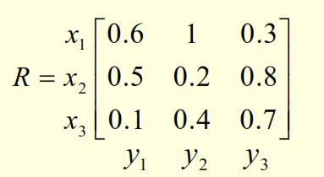
Ejercicio
Sea
Obtener la proyección de R en X y de R en Y

Slide 23
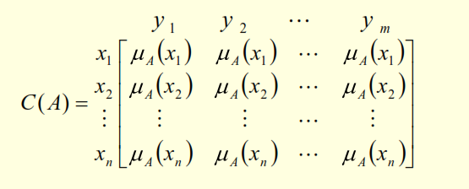

Extensión cilíndrica
Sea A un conjunto difuso sobre el universo X. La extensión cilíndrica C(A) de A sobre $X×Y$ puede definirse por la siguiente matriz difusa:

Slide 24
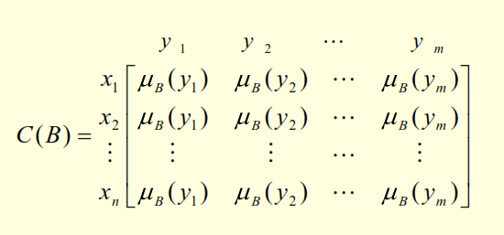

Extensión cilíndrica
Sea B un conjunto difuso definido en el universo Y. La extensión cilíndrica C(B) de B sobre $X×Y$ puede definirse por la siguiente matriz difusa:

Slide 25
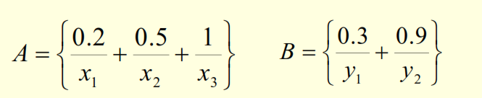

Ejercicio
Realice la extensión cilíndrica $C(A)$del conjunto difuso A definido en el universo $X$ y la extensión cilíndrica $C(B)$del conjunto difuso B definido en el universo Y al espacio de producto cartesiano $X×Y$.

Slide 26


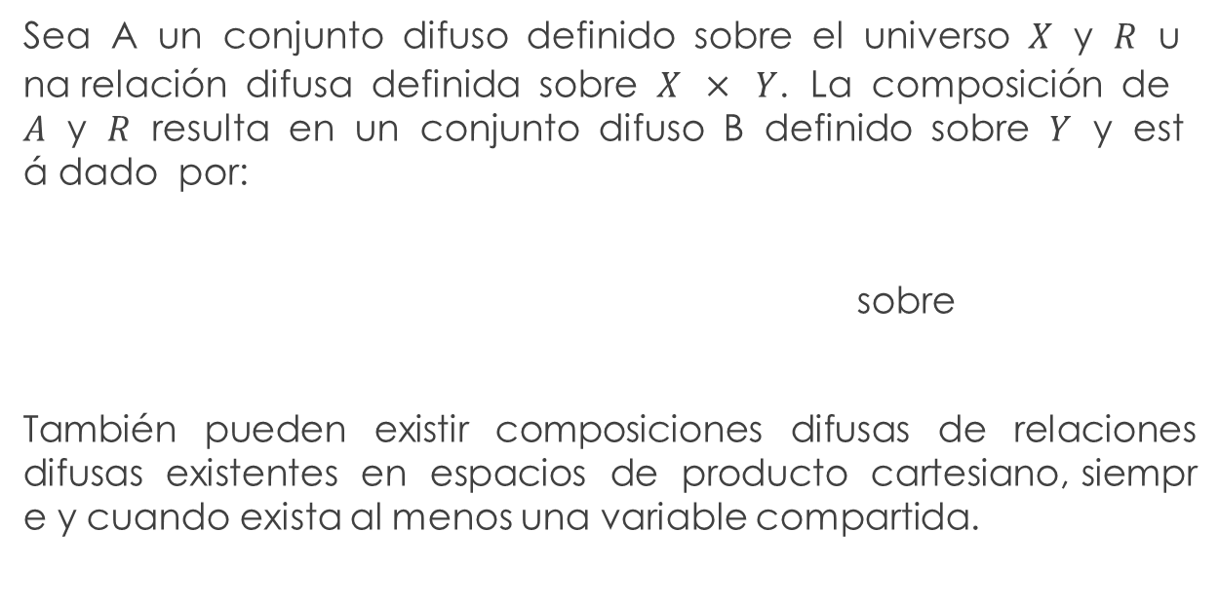
Composición difusa
Sea A un conjunto difuso definido sobre el universo $X$ y $R$ una relación difusa definida sobre $X × Y$. La composición de $A$ y $R$ resulta en un conjunto difuso B definido sobre $Y$ y está dado por:
sobre
También pueden existir composiciones difusas de relaciones difusas existentes en espacios de producto cartesiano, siempre y cuando exista al menos una variable compartida.

Slide 27



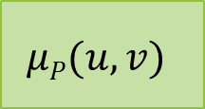


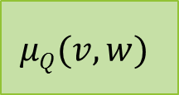




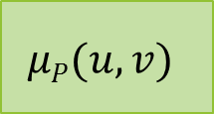



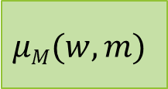
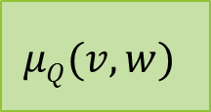


Operación de composición de forma gráfica
$$u  U$$
$$v V$$
$$w  W$$
$$μP(u,v)$$
$$μQ(v,w)$$
$$μP o Q(u,w)$$
$$P$$
$$Q$$
Cuando son tres relaciones:
$$w  W$$
$$μP o Q o M(u,m)$$
$$u  U$$
$$v V$$
$$μM(w,m)$$
$$μP(u,v)$$
$$μQ(v,w)$$
$$P$$
$$Q$$
$$M$$
$$m  M$$

Slide 28

Tipos de composición
Composición max-min.
Si la intersección se realiza con la operación min y la proyección con la operación max, se tiene:
Composición max-producto.
Si la intersección se realiza con el producto punto y la proyección con la operación max, se tiene:
También se conoce como composición max-punto.

Slide 29
Ejemplo de Composición
Relación a-b:
b1 b2 b3 b4 b5
a1 0.1 0.2 0 1 0.7
a2 0.3 0.5 0 0.2 1
a3 0.8 0 1 0.4 0.3
Relación b-c:
c1 c2 c3 c4
b1 0.9 0 0.3 0.4
b2 0.2 1 0.8 0
b3 0.8 0 0.7 1
b4 0.4 0.2 0.3 0
b5 0 1 0 0.8

Slide 30
Ejercicio
Para cada término – se toma el mínimo de cada valor del renglón de la primera matriz con la columna de la segunda, y el máximo de éstos. Por ejemplo:
R(1,1) = MAX [min(0.1,0.9), min(0.2,0.2), min(0,0.8), min(1,0.4), min(0.7,0) ] = 0.4
Resultado - relación a-c:
c1 c2 c3 c4
a1 0.4 0.7 0.3 0.7
a2 0.3 1 0.5 0.8
a3 0.8 0.3 0.7 1

Slide 31
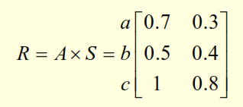
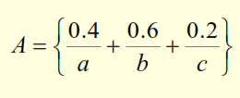
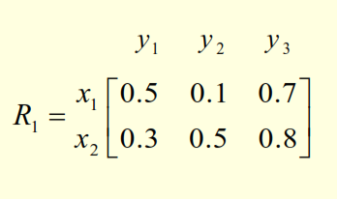
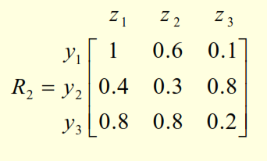
Ejercicio
Realice la composición max-min y max producto del conjunto difuso A y la relación R:
Realice la composición max-min y max-producto de las siguientes relaciones:

Slide 32
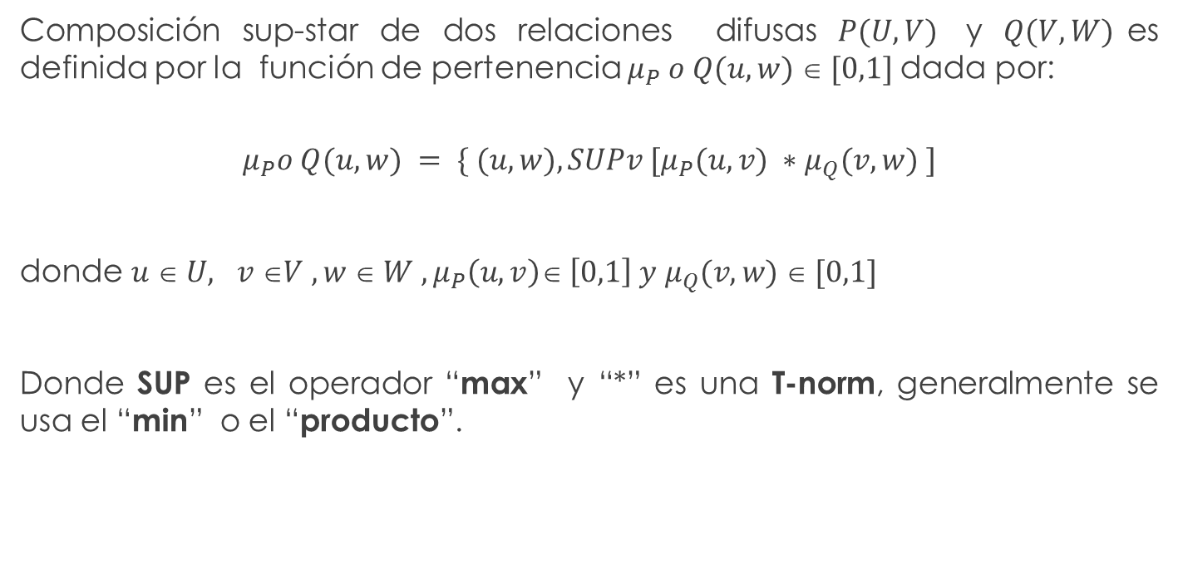
Composición sup-star
Composición sup-star de dos relaciones difusas $P(U,V)$ y $Q(V,W)$es definida por la función de pertenencia $μ_{P} o Q(u,w)  [0,1]$dada por:
$$μ_{P}o Q(u,w) = \{ (u,w), SUPv [μ_{P}(u,v) ∗μ_{Q}(v,w) ]$$
donde $u  U, v V , w  W ,μ_{P}\left(u,v\right) \left[0,1\right] y μ_{Q}(v,w)  [0,1]$
Donde SUP es el operador “max” y “*” es una T-norm, generalmente se usa el “min” o el “producto”.

Slide 33
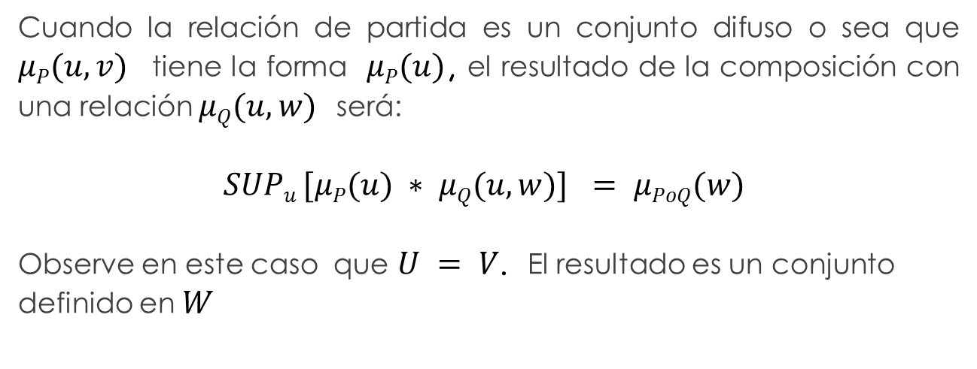
Caso especial
Cuando la relación de partida es un conjunto difuso o sea que $μP(u,v)$ tiene la forma $μP(u)$, el resultado de la composición con una relación $μQ(u,w)$ será:
$SUPu [μP(u) ∗ μQ(u,w)] = μPoQ(w)$
Observe en este caso que $U = V$. El resultado es un conjunto
definido en $W$

Slide 34
Conclusión
En el presente material el alumno tendrá la información necesaria para establecer y determinar que relación difusa es la más conveniente para relacionar conjuntos difusos.

Slide 35
Bibliografía
J. Galindo, “Tratamiento de la Imprecisión en Bases de Datos Relacionales: Extensión del Modelo y Adaptación de los SGBD Actuales”. Ph. Doctoral Thesis, University of Granada (Spain), March 1999 (www.lcc.uma.es).
J.M. Medina, “Bases de Datos Relacionales Difusas. Modelo Teórico y Aspectos de su Implementación”. PhD. Thesis, Univ. of Granada (Spain), 1994 (www.decsai.ugr.es).
J.M. Medina, O. Pons, M.A. Vila, “FIRST. A Fuzzy Interface for Relational SysTems”. VI International Fuzzy Systems Association World Congress (IFSA’1995). Sao Paulo (Brasil), 1995.
A. Urruita, “Modelo Conceptual para una Base de Datos Difusa”, Ph. Doctoral Thesis, University of Castilla-La Mancha (Spain), July 2003 (www.ganimides.ucm.cl).
L.A. Zadeh, “A Computational Approach to Fuzzy Quantifiers in Natural Languages”. Computer Mathematics with Applications, 9, pp. 149-183, 1983.

Slide 36
“La razón por la cual el lenguaje natural se expresa en términos difusos
no es porque el pensamiento humano sea difuso,
sino por que el mundo es difuso”.
John F. Sowa, matemático norteamericano (1940-).

